Slide 1

Tuần
9
ÔN TẬP
GIỮA HỌC KÌ I
Tiết 5 - 6

Slide 2
YÊU CẦU CẦN ĐẠT
1. Học sinh thực hiện được:
- Đọc đúng rõ ràng các đoạn (bài) tập đọc đã học trong 8 tuần đầu. Hiểu ND chính của từng đoạn, nội dung của cả bài; trả lời được câu hỏi về nội dung bài tập đọc. Thuộc khoảng 2 đoạn (hoặc bài) thơ đã học.
2. Học sinh vận dụng được:
- Phát triển năng lực ngôn ngữ.
- Rèn luyện tinh thần hợp tác trong làm việc nhóm.
3. Học sinh hình thành:
- Yêu nước, chăm chỉ, trách nhiệm, nhân ái. Bồi dưỡng tình yêu đối với bạn bè, gia đình, thầy cô và tình yêu đối với sách.
- HS có thái độ chăm chú, hứng thú với bài học.

Slide 3

8
Đóng vai, nói và đáp lời trong các tình huống sau:
a. Nhờ bạn nhặt giúp cái bút bị rơi.
b. Khen bạn viết chữ đẹp.
c. An ủi bạn khi bạn bị ốm nên phải nghỉ học.
d. Chúc mừng sinh nhật bạn.

Slide 4



a. Nhờ bạn nhặt giúp cái bút bị rơi.
Hoa ơi, cậu có thể nhặt cho mình cái bút được không?
Được bạn nhé!
Bạn đợi mình một chút.

Slide 5


b. Khen bạn viết chữ đẹp.
Mình cảm ơn. Do mình tập viết thường xuyên đấy.
Bạn viết chữ đẹp quá!

Slide 6
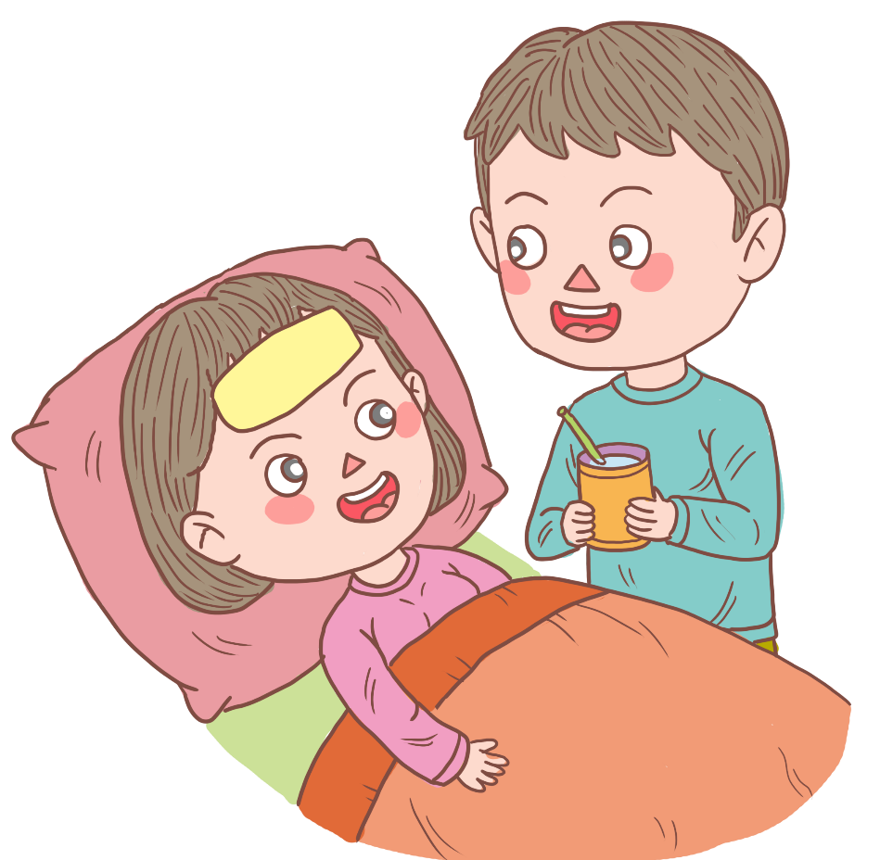
c. An ủi bạn khi bạn bị ốm nên phải nghỉ học.
Bạn đừng buồn và
cố gắng nghỉ ngơi thật tốt để nhanh khỏi bệnh nhé!
Mình cảm ơn cậu! Khi nào khỏi ốm chúng mình lại đi học cùng nhau nhé.

Slide 7


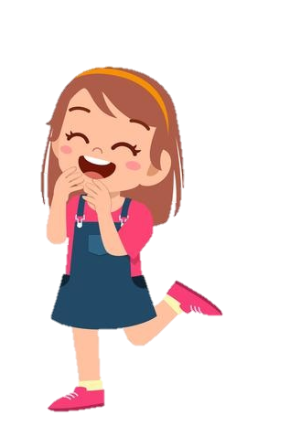
d. Chúc mừng sinh nhật bạn.
Tớ cảm ơn bạn. Món quà đẹp quá!
Chúc bạn sinh nhật vui vẻ.

Slide 8
9
Mỗi câu ở cột A thuộc kiểu câu nào ở cột B?
A
B
Bác An là nông dân.
Câu giới thiệu
Bác đang gặt lúa.
Câu nêu hoạt động
Bác rất chăm chỉ và cẩn thận.
Câu nêu đặc điểm

Slide 9
10
Chọn dấu chấm hoặc dấu chấm hỏi thay cho ô vuông.
Vịt bơi được mà
Người đàn ông nọ mốn lội qua sông. Gặp cậu bé chăn vịt, bác ta liền hỏi:
Sông này có sâu không cháu
Cậu bé trả lời:
Nông lắm bác ạ
Bác ta liền lội sang sông, mới lội được một đoạn đã gần ngập đầu Quay lại, bác ta hỏi cậu bé:
- Sao cháu bảo sông này nông lắm
- Cháu thấy con vịt chân ngắn thế mà nó cũng lội sang được ạ
(Trung Nguyên sưu tầm)
?
.
.
?
.

Slide 10
Củng cố - dặn dò
- Thực hành nói và đáp lời nhờ, khen, an ủi và chúc mừng.
- Ôn lại câu giới thiệu, câu nêu hoạt động, câu nêu đặc điểm.
- Xem trước bài sau : Ôn tập tiết 7 - 8

Slide 11


Tạm biệt và hẹn gặp lại
các con vào những tiết học sau!

